Slide 1
IZBIRNI PREDMETI 2023/2024
NAČINI PREHRANJEVANJA
9. razred

Slide 2
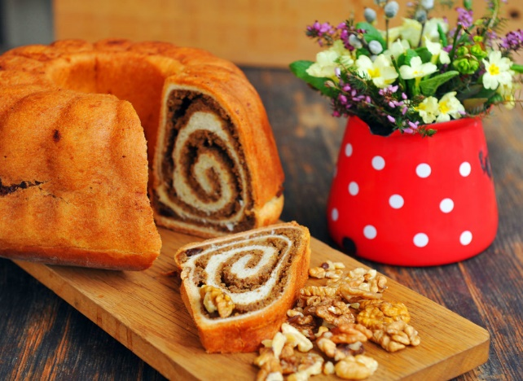
NAČINI PREHRANJEVANJA
Učencem predmet omogoča, da se poučijo o vplivu prehrane pri zagotavljanju in ohranjanju zdravja. Spoznavajo pomembnost varne, varovalne in zdrave prehrane.
Snov je razdeljena v sklope, ki se med seboj povezujejo:
TRADICIONALNI IN DRUGI NAČINI PREHRANJEVANJA
PREHREANA V RAZLIČNIH STAROSTNIH OBDOBJIH
PREHRANA V IZREDNIH RAZMERAH IN V NARAVI
PRIPRAVA ZDRAVE HRANE

Slide 3
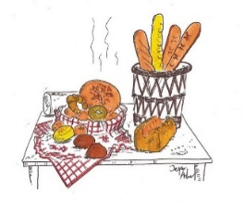
NAČINI PREHRANJEVANJA
Učenci:
razvijajo dobre prehranske navade in odgovoren odnos do zdravja,
raziščejo tradicionalne in druge načine prehranjevanja,
spoznajo prehrano v različnih življenjskih obdobjih, izrednih razmerah in v naravi,
urijo se v pripravi preprostih jedi,
razvijajo ustvarjalnost,
poglabljajo znanje v smislu usmerjanja v nadaljnje šolanje na agroživilskih, gostinsko-turističnih in zdravstvenih šolah.

Slide 4
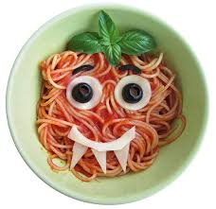
NAČINI PREHRANJEVNJA
Predmet NAČINI PREHRANJEVANJA je enoletni obvezni izbirni predmet. Vanja se lahko vključijo učenci devetega razreda.
Obsega 35 ur pouka (1 uro tedensko).
Pouk poteka v blok urah (po dve uri skupaj).
Predmet je naravnan praktično, saj se učenci urijo v pripravi različnih jedi in pri tem upoštevajo načela zdrave prehrane.

